Slide 1

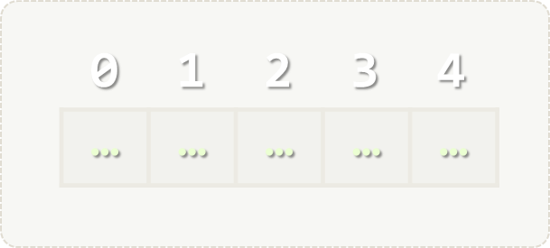

Списъци
Обработка на поредици с променлива дължина
Програмиране
Учителски екип
Обучение за ИТ кариера
https://it-kariera.mon.bg/e-learning/
https://github.com/BG-IT-Edu/School-Programming/tree/main/Courses/Applied-Programmer/Programming-Fundamentals

Slide 2

Списъци – обхождания
2

Slide 3
Задача: Списък от четни числа
Въведете списък от цели числа
Изведете тези от тях, които са четни:
3 4 8 5 7 5 2 1
4 8 2
1 2 4 3
2 4
7 2 8 3 5 9 7 3
2 8
Тествайте в Judge: https://judge.softuni.bg/Contests/2657

Slide 4
Решение: Списък от четни числа
List<int> nums =
Console.ReadLine().Split(' ')
.Select(int.Parse).ToList();
for (int index = 0; index < nums.Count; index++) {
if(nums[index] % 2 == 0)
// TODO: отпечатваме елемента
}
Въведете списъка от числа
Тествайте в Judge: https://judge.softuni.bg/Contests/2657

Slide 5
Задача: Списък от крайности
Въведете списък от цели числа
Изведете тези от тях, които са равни на минималния или максималния елемент:
5 4 8 5 7 8 2 1
1 8 8
1 1 1
1 1 1
4 2 8 3 5 9 2 3
2 2 9
Тествайте в Judge: https://judge.softuni.bg/Contests/2657

Slide 6
Решение: Списък от крайности
//TODO: въвеждаме списъка nums
List <int> result = new List<int>();
int min = nums[0];
//TODO: намираме най-малкото число
int max = nums[0];
//TODO: намираме най-голямото число
for (int index = 0; index < nums.Count; index++) {
if(nums[index] == min || nums[index] == max)
// TODO: добавяме стойността към списъка result
}
//TODO: отпечатваме списъка result
Създаваме празен списък от числа – в него ще пазим резултатите
Тествайте в Judge: https://judge.softuni.bg/Contests/2657

Slide 7
Задача: Максимална поредица еднакви числа
Въведете списък от цели числа
Намерете първата най-дълга еднаква последователност и я изведете:
3 4 4 5 5 5 2 2
5 5 5
1 2 3 3
3 3
7 7 4 4 5 5 3 3
7 7
Тествайте в Judge: https://judge.softuni.bg/Contests/2657

Slide 8
Решение: Максимална поредица еднакви числа
List<int> nums = Console.ReadLine().Split(' ')
.Select(int.Parse).ToList();
// TODO: създаваме си допълнителни променливи
for (int index = 0; index < list.Count; index++) {
// TODO: сравняваме елементa със стойността в start и ако съвпадат, увеличаваме length – дължината на текущата поредица, иначе задаваме нови стойности за start и length
// TODO: проверяваме дали length е по-голяма от bestLength, ако е така, презаписваме bestLength и bestStart
}
//TODO: отпечатване на намерената редица
Въведете списъка от числа
Тествайте в Judge: https://judge.softuni.bg/Contests/2657

Slide 9
Списъци
https://github.com/BG-IT-Edu/School-Programming/tree/main/Courses/Applied-Programmer/Programming-Fundamentals

Slide 10




Министерство на образованието и науката (МОН)
Настоящият курс (презентации, примери, задачи, упражнения и др.) е разработен за нуждите на Национална програма "Обучение за ИТ кариера" на МОН за подготовка по професия "Приложен програмист"
Курсът е базиран на учебно съдържание и методика, предоставени от фондация "Софтуерен университет" и се разпространява под свободен лиценз CC-BY-NC-SA

